Slide 1
CODER
Coding Community
Team Beans

Slide 2
목차
table of contents
1
팀원 소개
6
주요 로직
2
타임 테이블
7
최종 구현
3
벤치 마킹
8
개선 및 보완점
4
모델링
9
프로젝트 후기
5
구현 예정 기능

Slide 3
1
팀원 소개

Slide 4

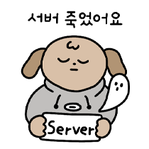



Part 1
멤버 소개
팀장 이영환
팀원 신애향
팀원 이진형
팀원 윤수한
팀원 김은지

Slide 5
2
타임 테이블

Slide 6
Part 2
타임 테이블
3/22
3/23-24
3/25-26
3/27
3/28-29
3/30
3/31
기획 회의 및
발표
프론트 엔드 구현 및
중간 점검 1
백엔드 구현
중간점검 2
백엔드 구현 및
오류 검사 & 마무리
PPT작성 및
발표 준비
최종 발표

Slide 7
3
벤치 마킹

Slide 8
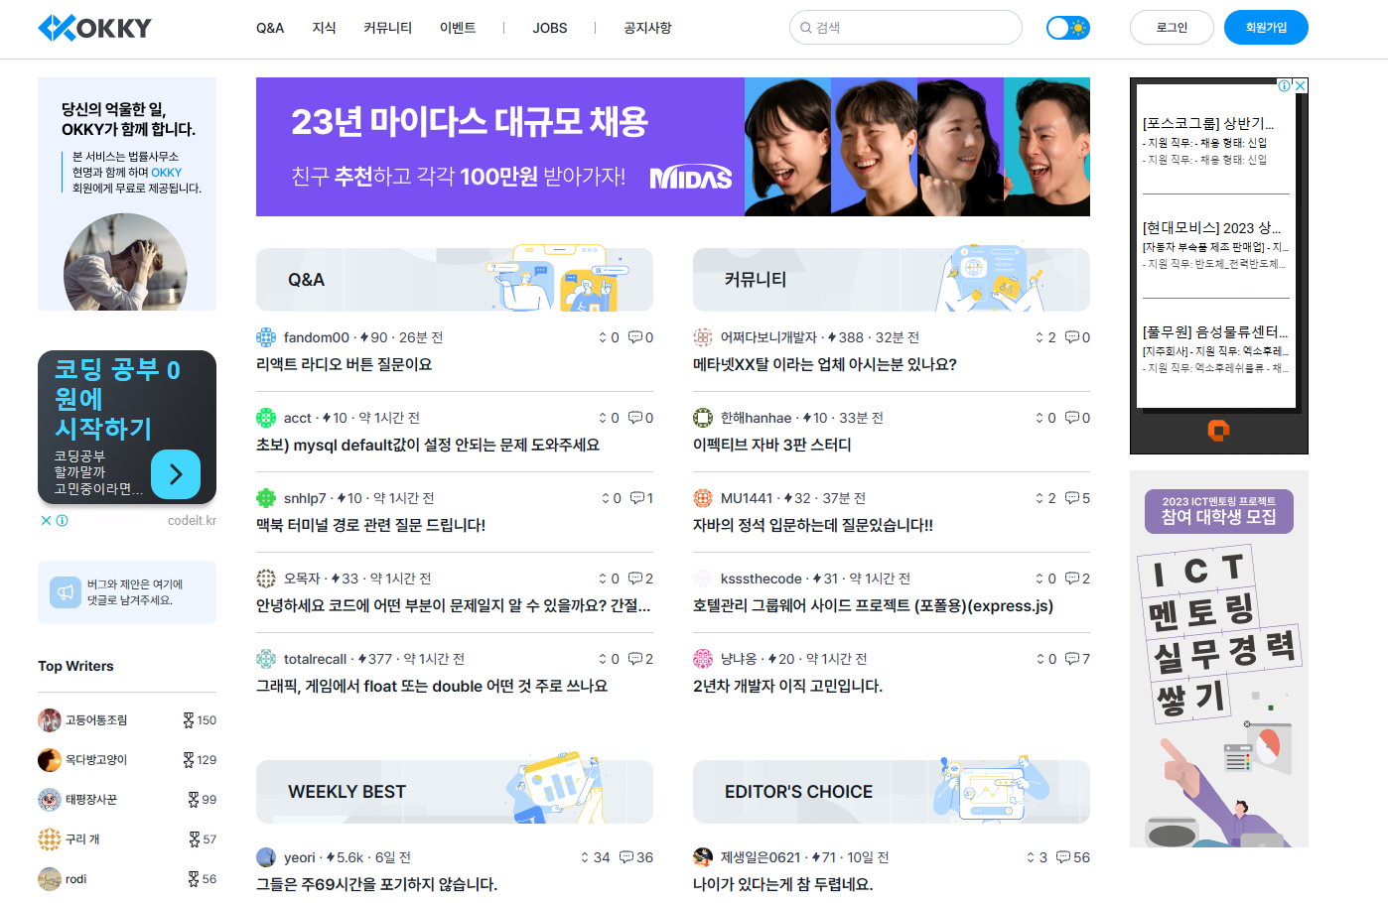
Part 3
벤치 마킹
OKKY
국내 최대 개발자 지식공유 플랫폼

Slide 9
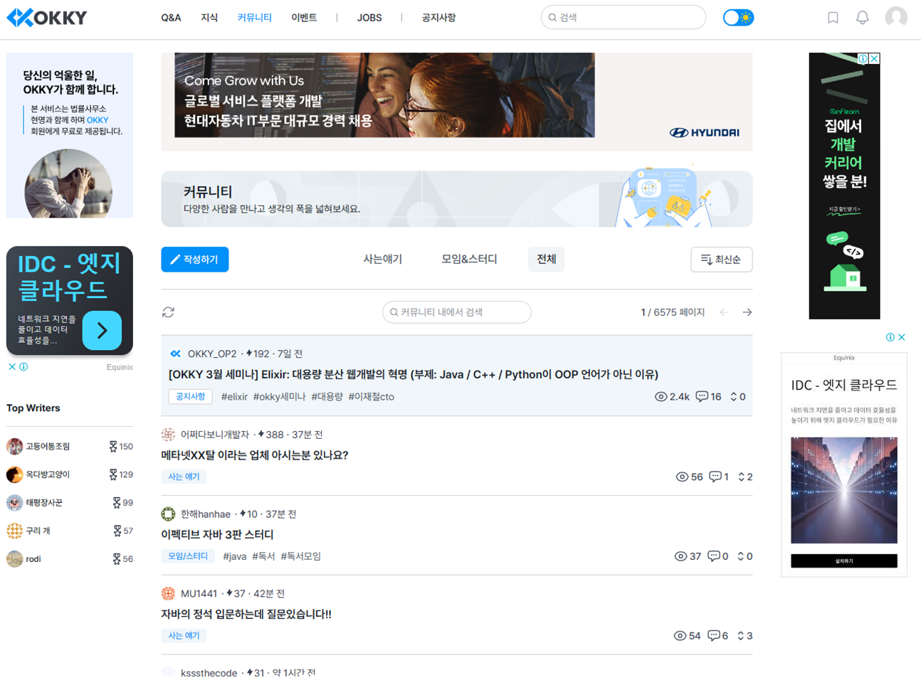
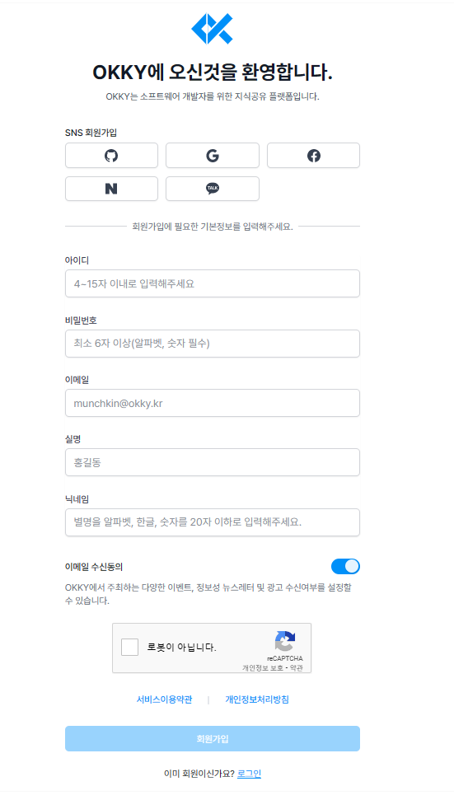
Part 3
벤치 마킹

Slide 10
4
모델링

Slide 11
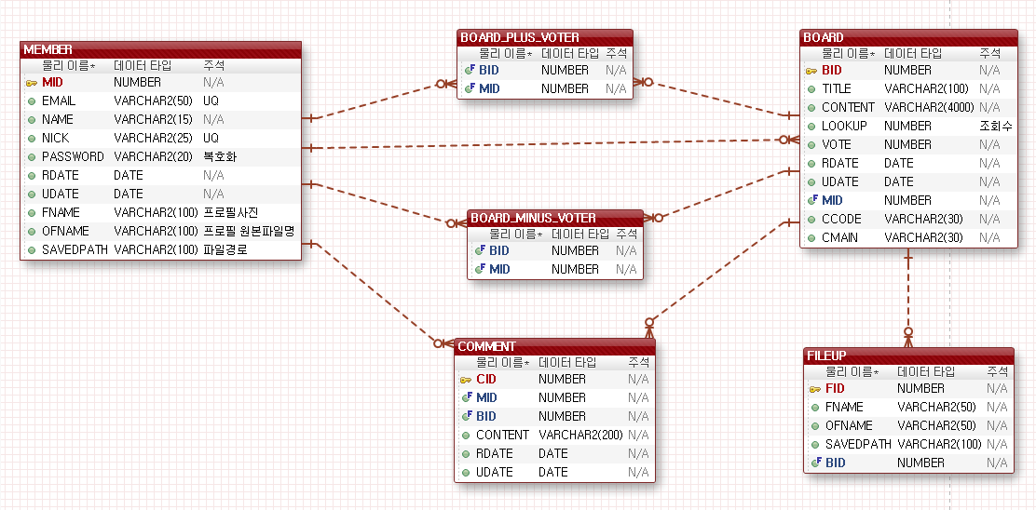
Part 4
모델링

Slide 12
5
구현 예정 기능

Slide 13






Part 5
구현 예정 기능
조회수
공지
정렬
검색
댓글
추천

Slide 14
6
주요 로직

Slide 15
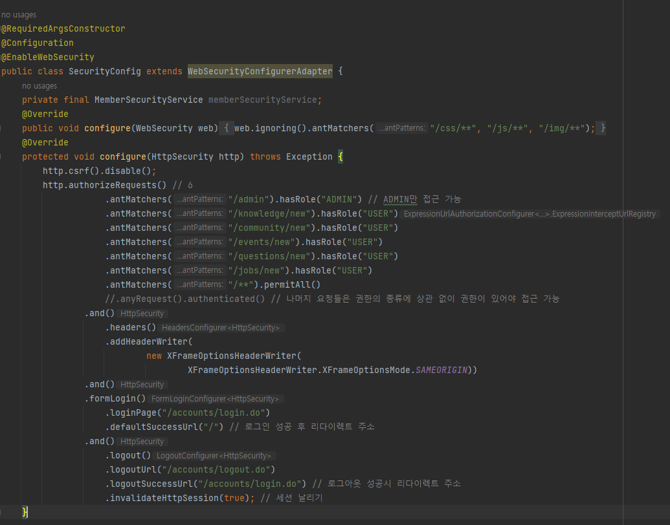
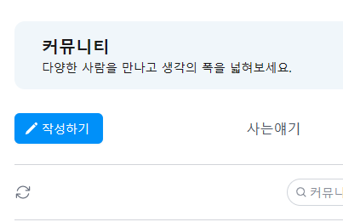
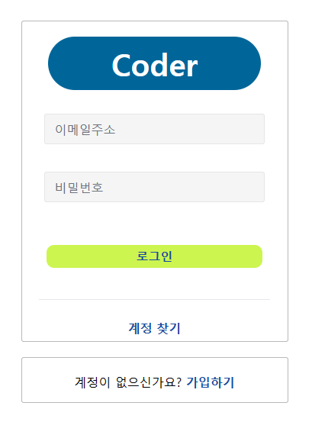
Part 6
주요 로직
Spring Security Framework를 이용한 세션 및 request 관리
로그인 / admin 여부 판단 및 직전 요청페이지 자동 연결

Slide 16
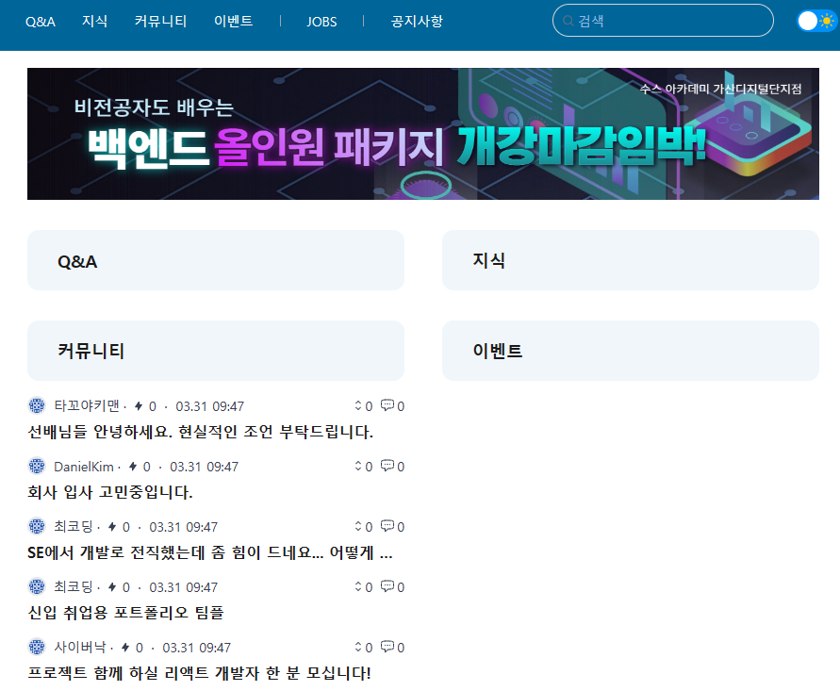
Part 6
주요 로직
Spring Security Framework를 이용한 세션 및 request 관리
로그인 성공 시 기본 리다이렉트 주소 설정

Slide 17
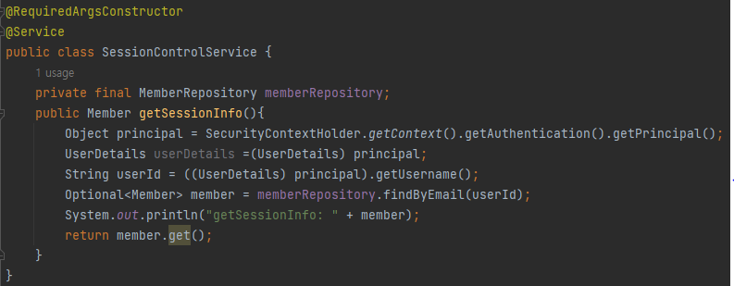
Part 6
주요 로직
Spring Security Framework를 이용한 세션 및 request 관리
로그인한 세션 정보 가져오기

Slide 18
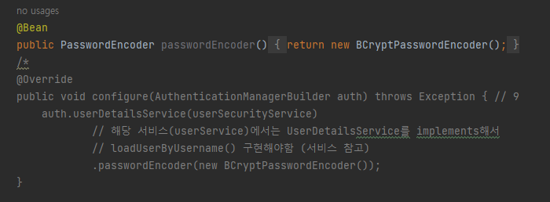
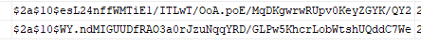
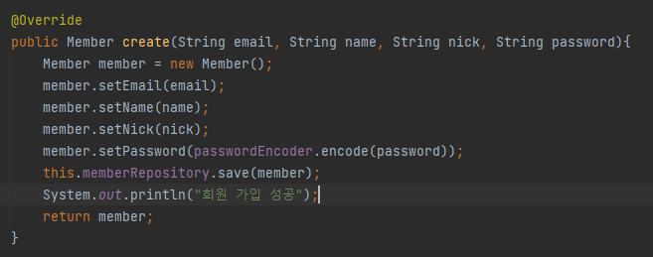
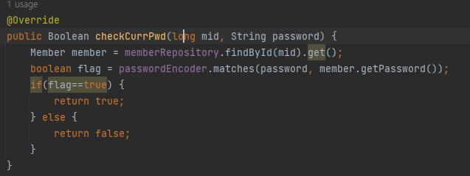
Part 6
주요 로직
Spring Security Framework를 이용한 비밀번호 암호화/복호화
비밀번호가 DB에 암호화 된 상태로 저장됨
입력된 비밀번호와 DB에 저장된 암호코드
일치여부 판별

Slide 19
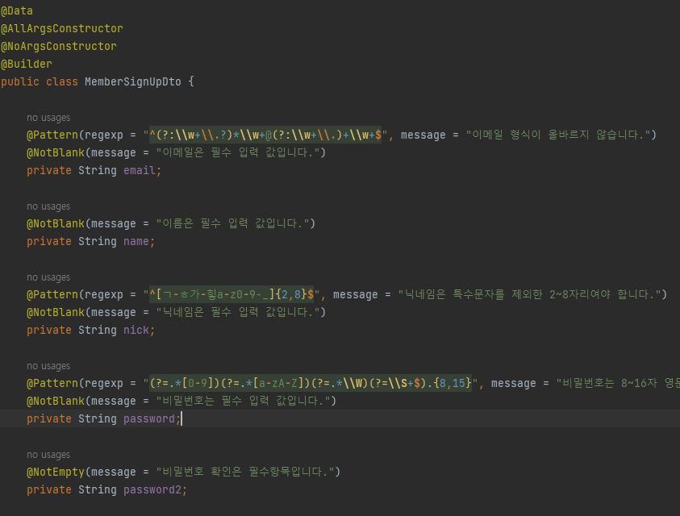
Part 6
주요 로직
회원가입용 DTO 를 이용한 입력값 유효성 검증(1)

Slide 20
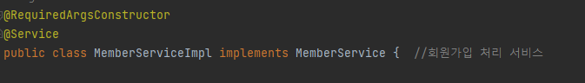
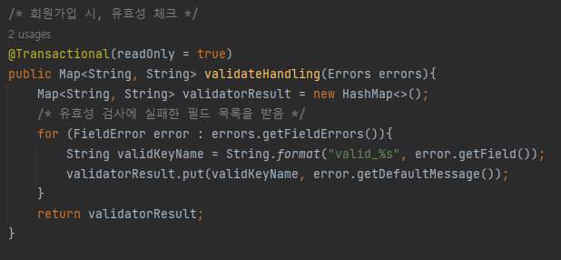
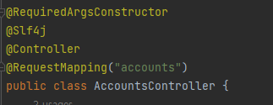
Part 6
주요 로직
회원가입용 DTO 를 이용한 입력값 유효성 검증(2)

Slide 21
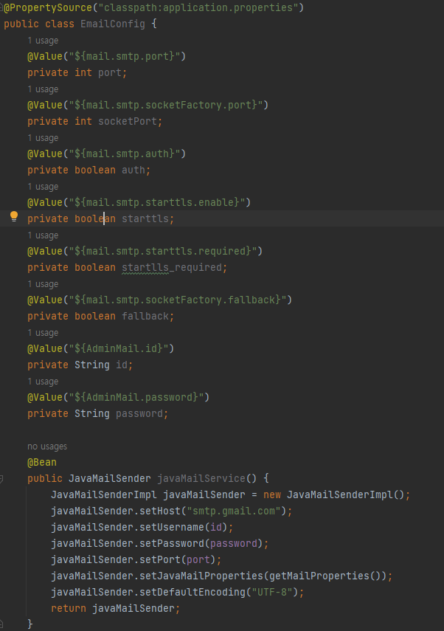
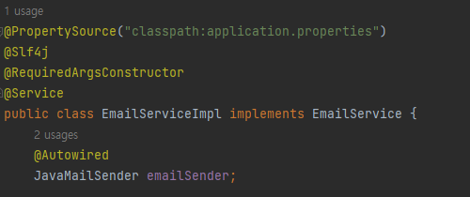
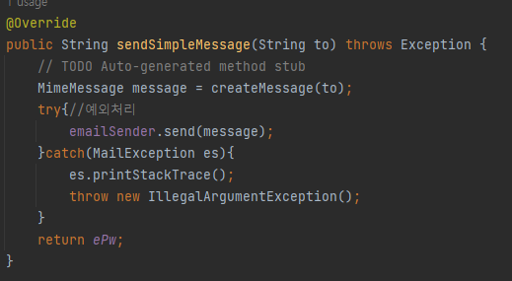
Part 6
주요 로직
Email 발송을 위한 EmailConfig 및 Service

Slide 22
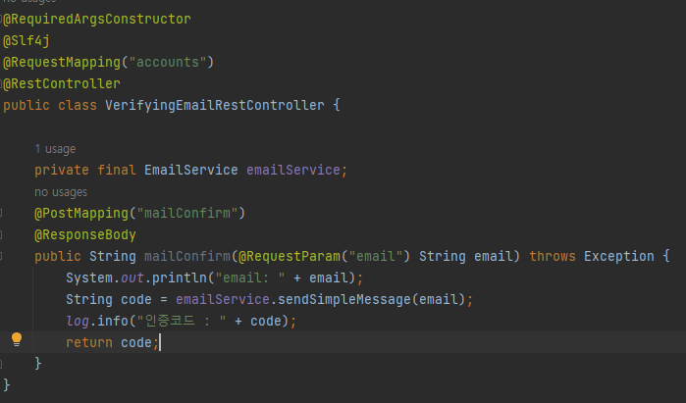
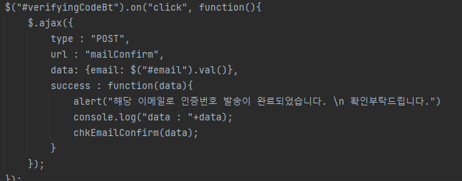
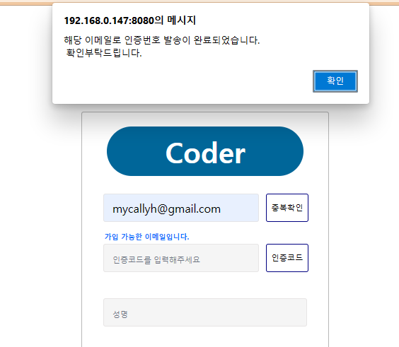
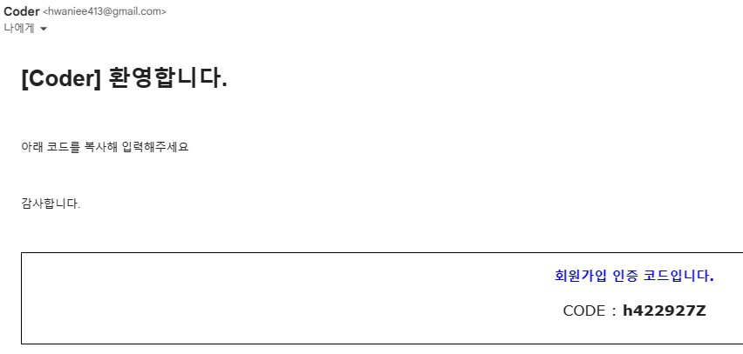
Part 6
주요 로직
Email 발송을 위한 RestController 와 Ajax

Slide 23
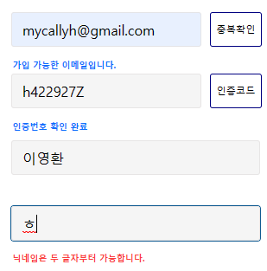
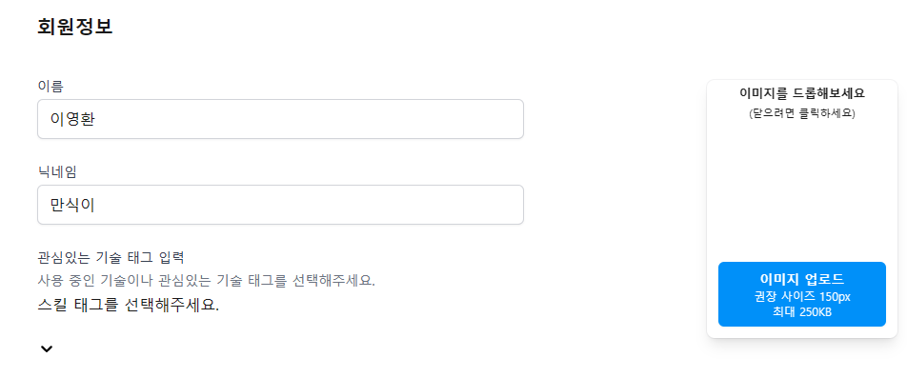
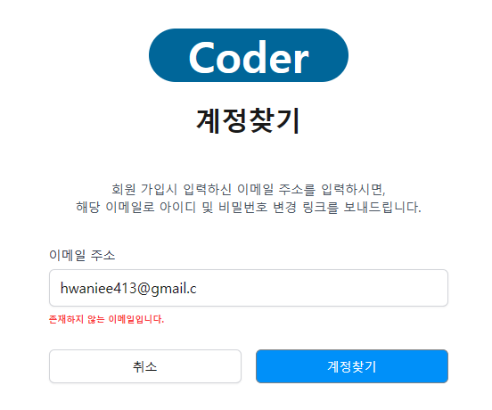
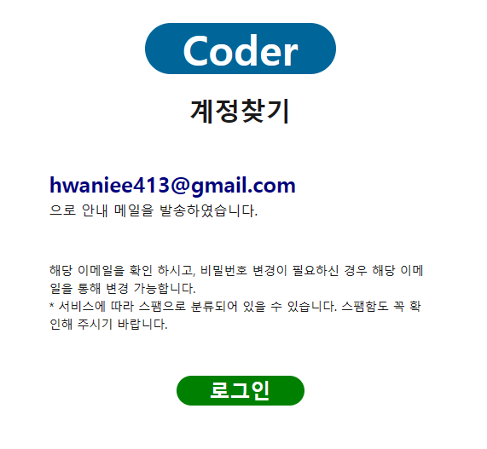
Part 6
주요 로직
빠른 데이터 로딩을 위한 ajax 활용
회원가입시
Drag N Drop을 이용한 아바타 이미지 변경시
계정 찾기

Slide 24
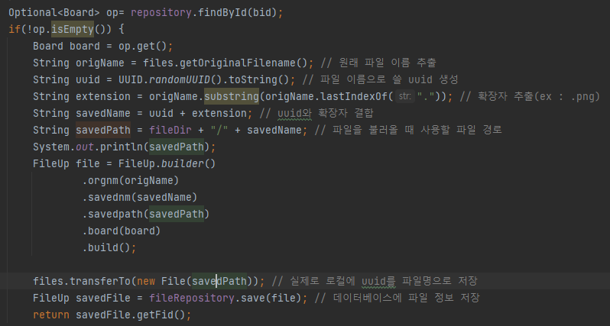
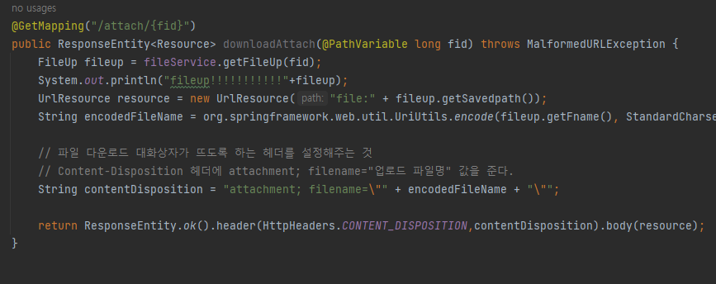
Part 6
주요 로직
글 작성 시 파일 업로드/다운로드 로직

Slide 25
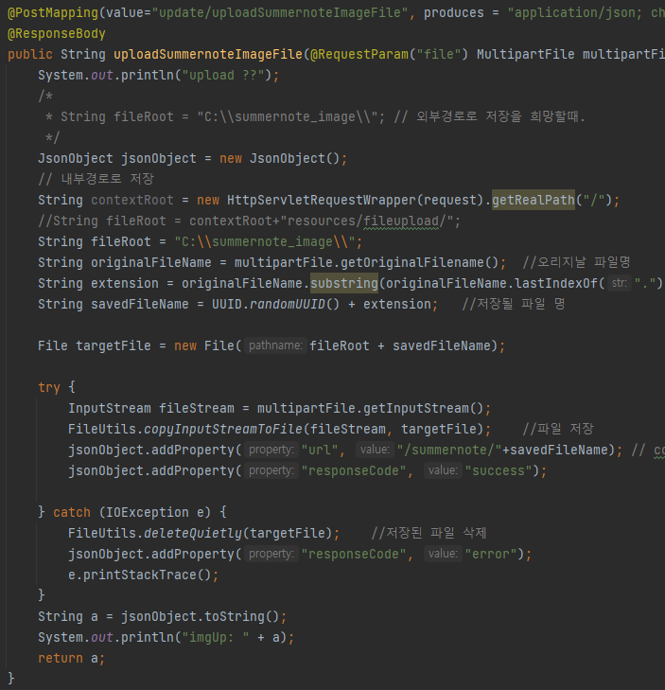
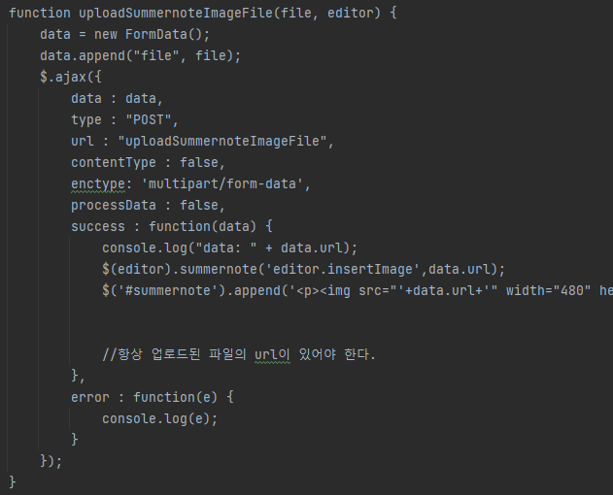
Part 6
주요 로직
Summernote 이미지& 파일 업로드 위해 JsonObject / Ajax 이용한 로직

Slide 26
7
최종 구현

Slide 27
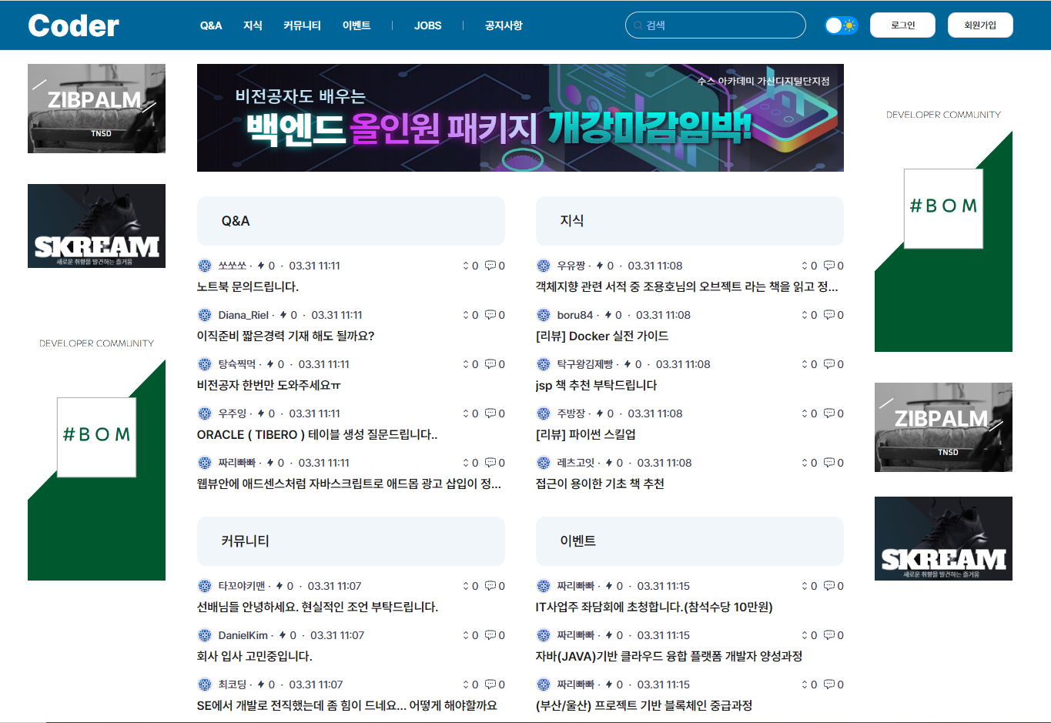
Part 7
최종 구현
메인 페이지

Slide 28
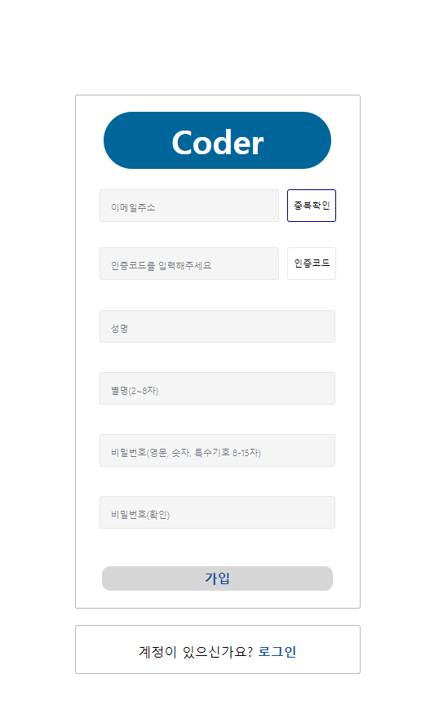
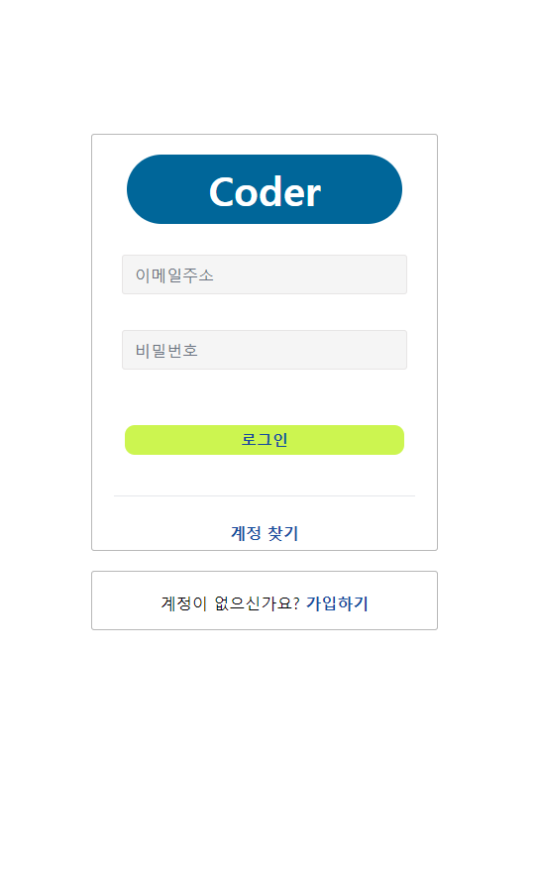
Part 7
최종 구현
회원가입 & 로그인 페이지

Slide 29
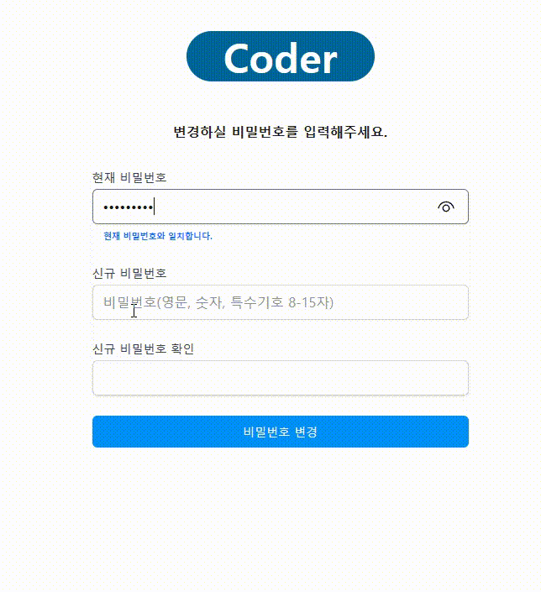
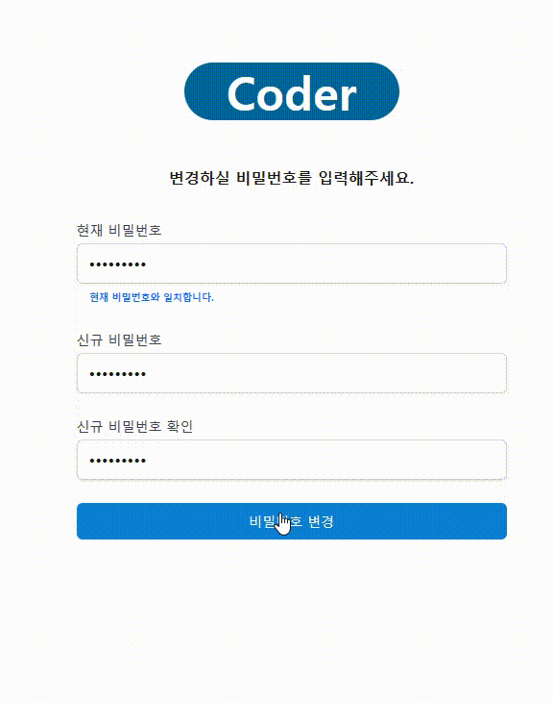
Part 7
최종 구현
비밀번호 변경

Slide 30
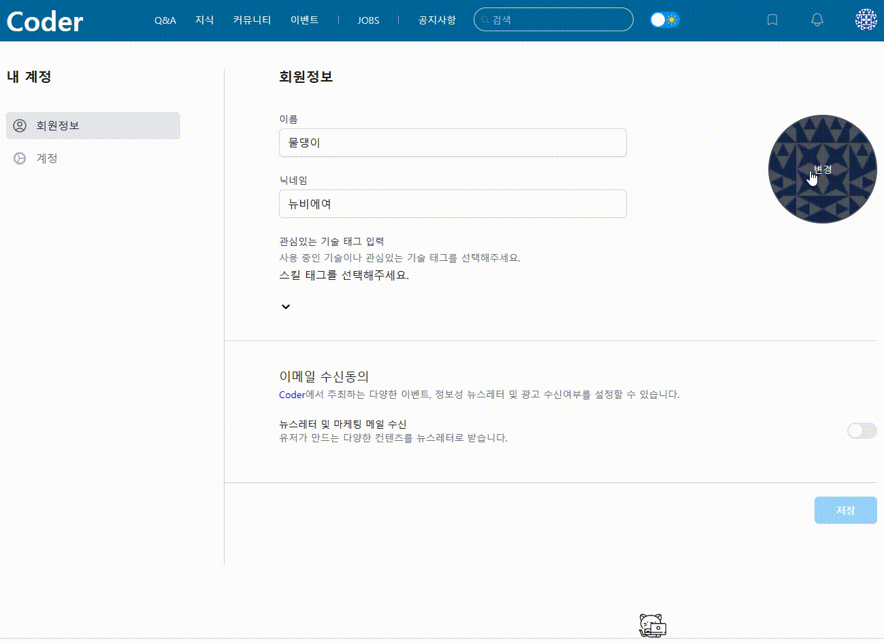
Part 7
최종 구현
프로필 사진 변경

Slide 31
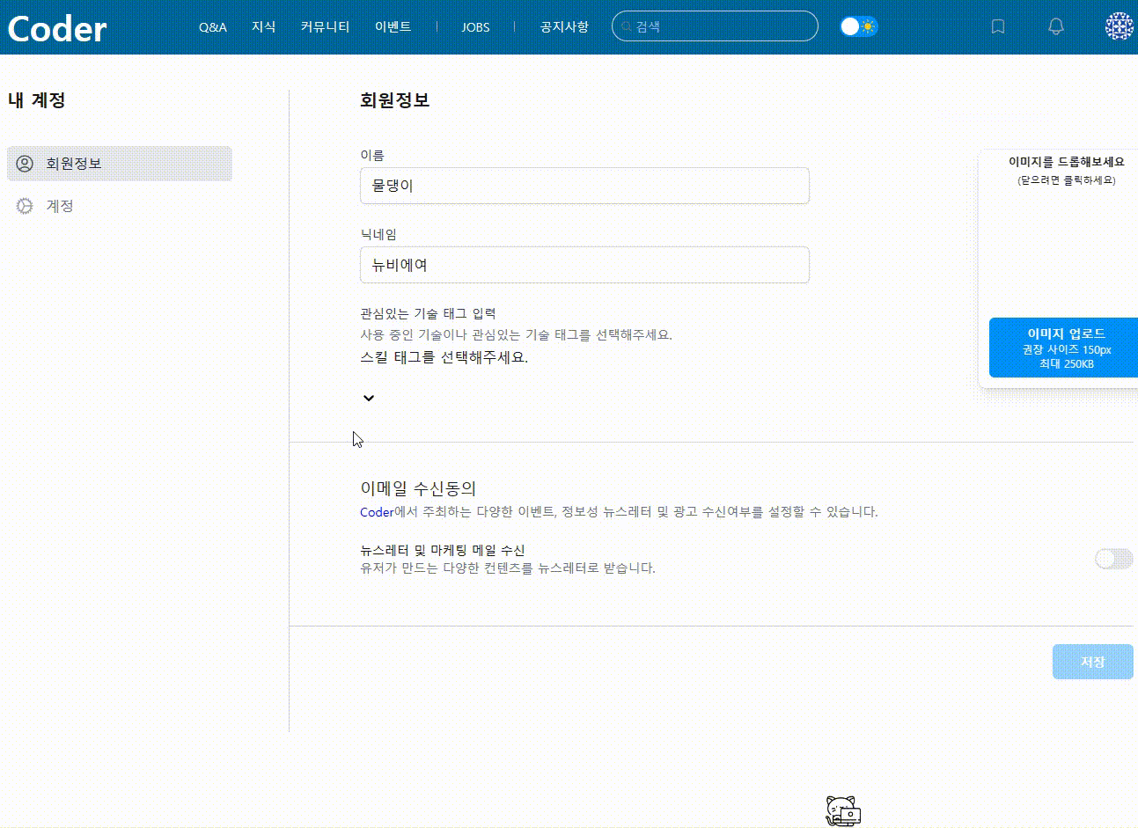
Part 7
최종 구현
프로필 사진 변경

Slide 32
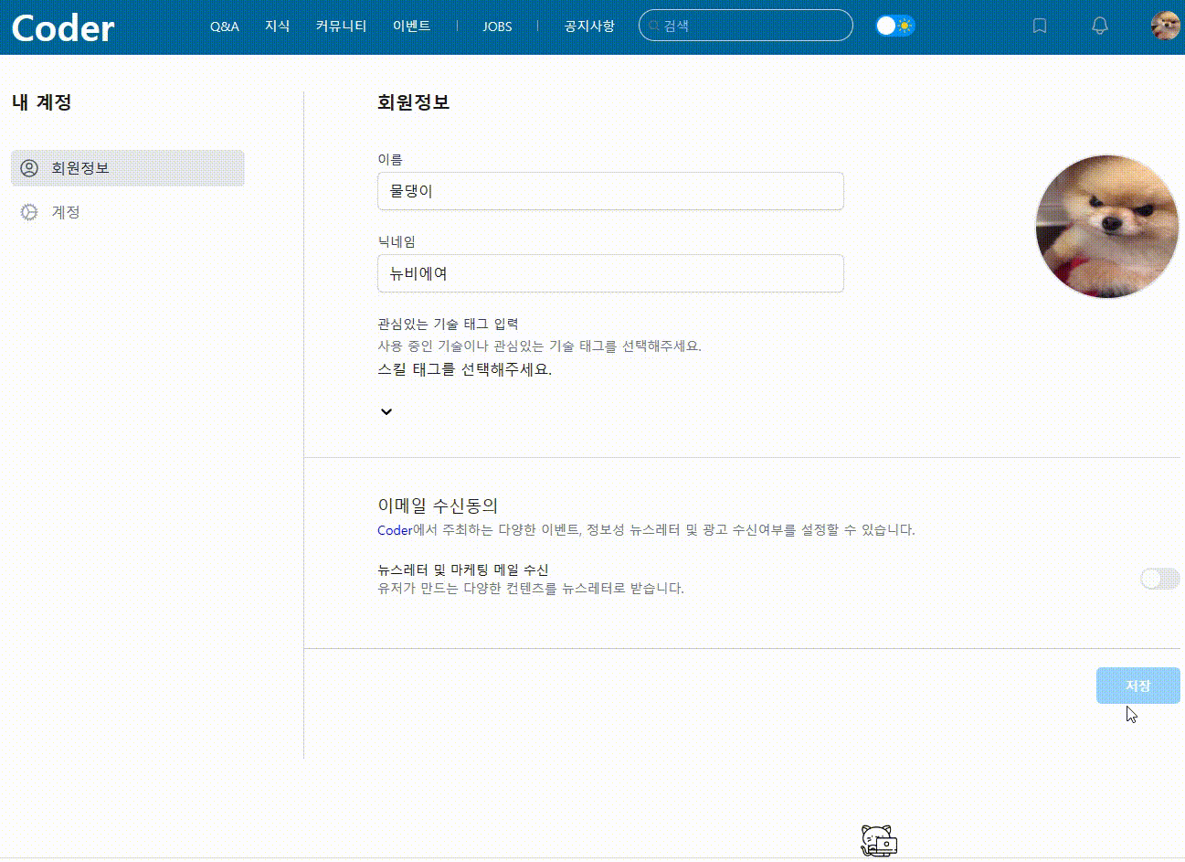
Part 7
최종 구현
프로필 사진 변경

Slide 33
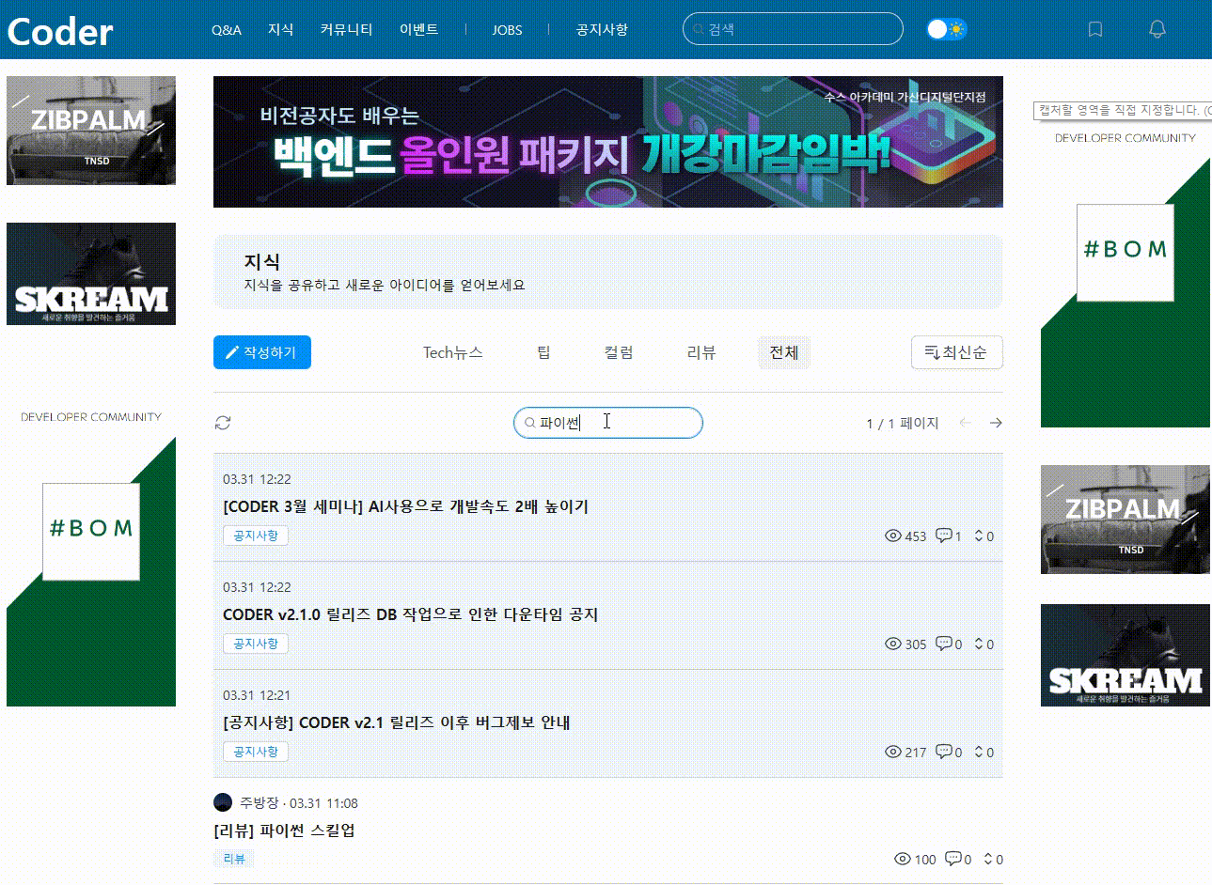
Part 7
최종 구현
검색 및 페이징

Slide 34
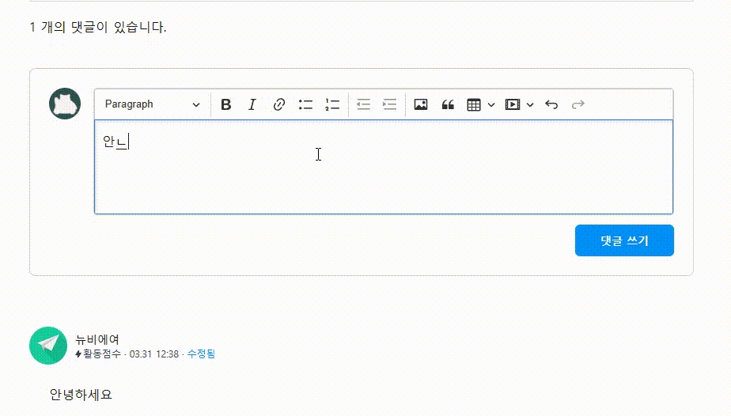
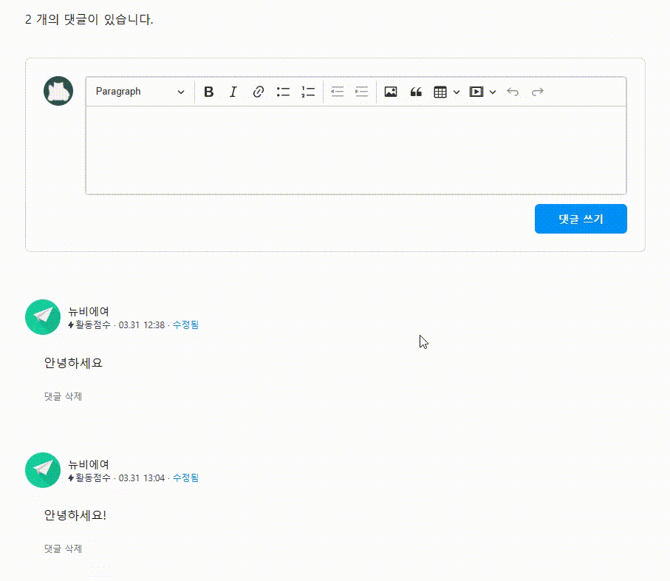
Part 7
최종 구현
댓글 달기

Slide 35
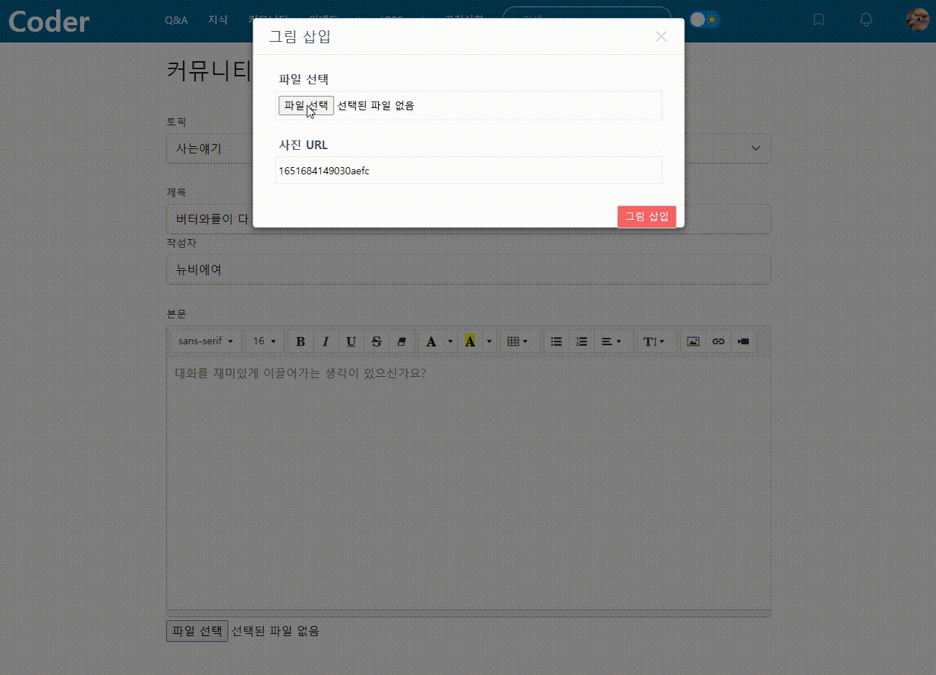
Part 7
최종 구현
파일 업로드

Slide 36
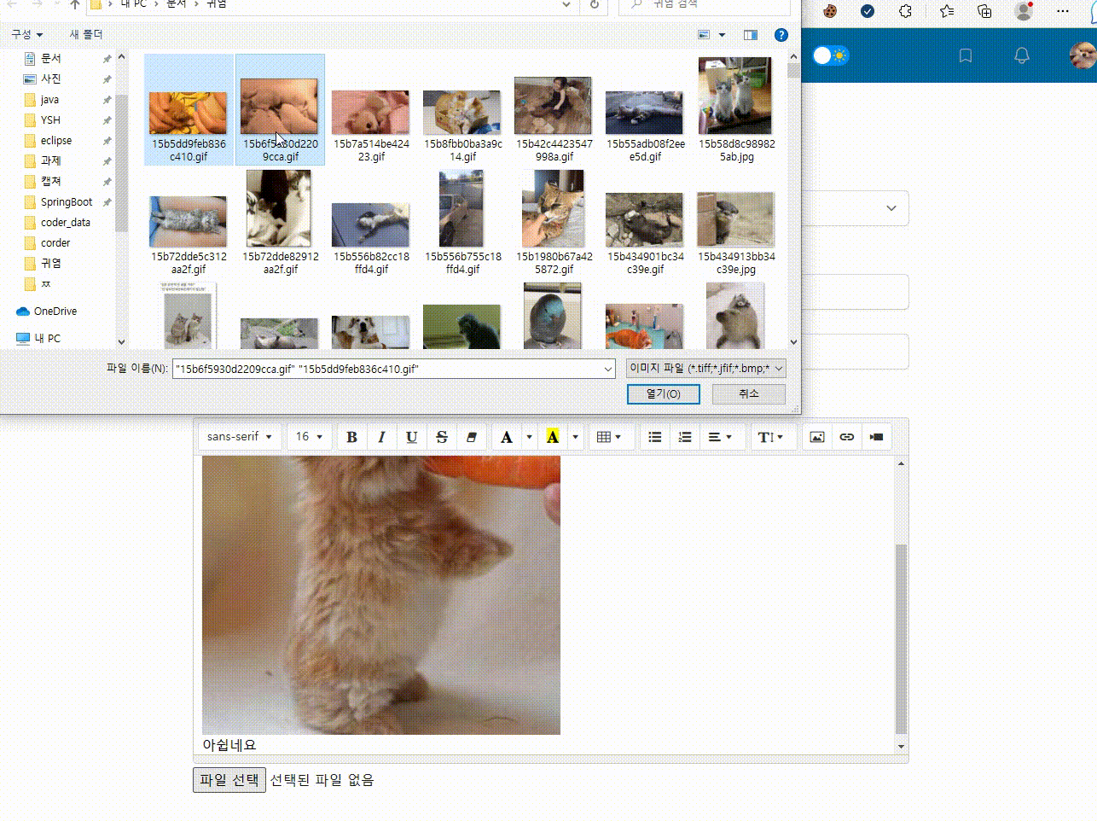
Part 7
최종 구현
파일 업로드 &수정 & 삭제

Slide 37
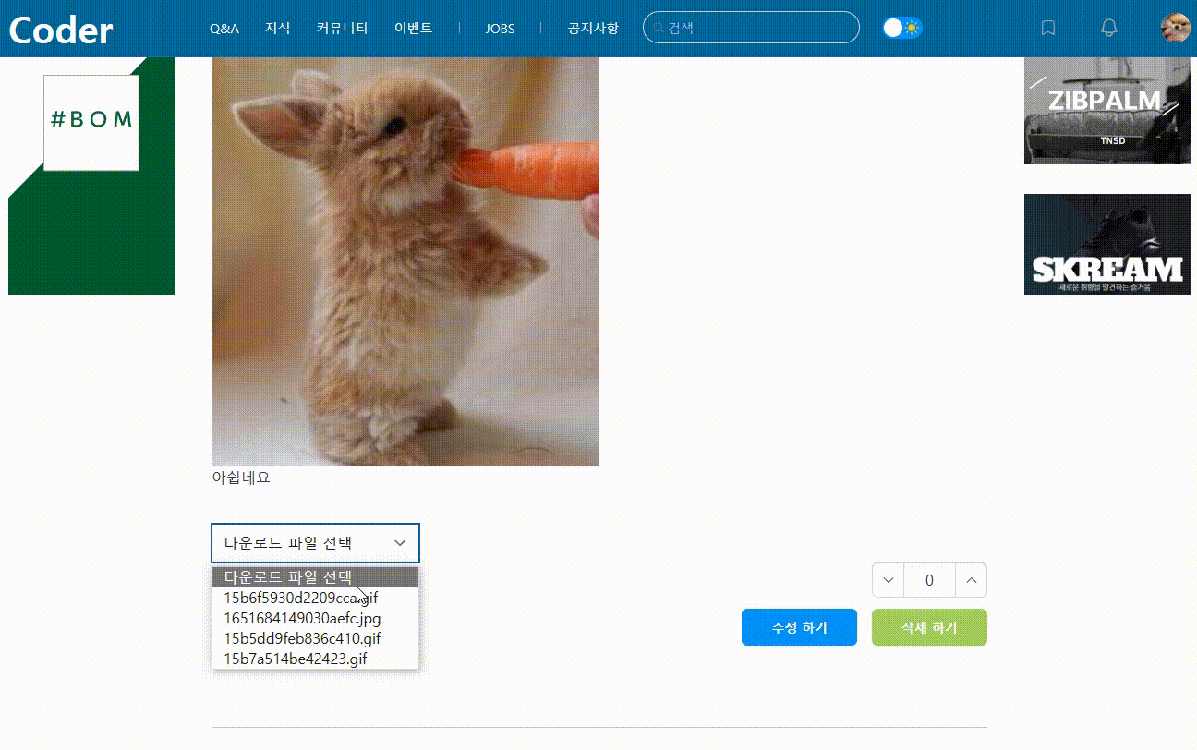
Part 7
최종 구현
파일 업로드 &수정 & 삭제

Slide 38
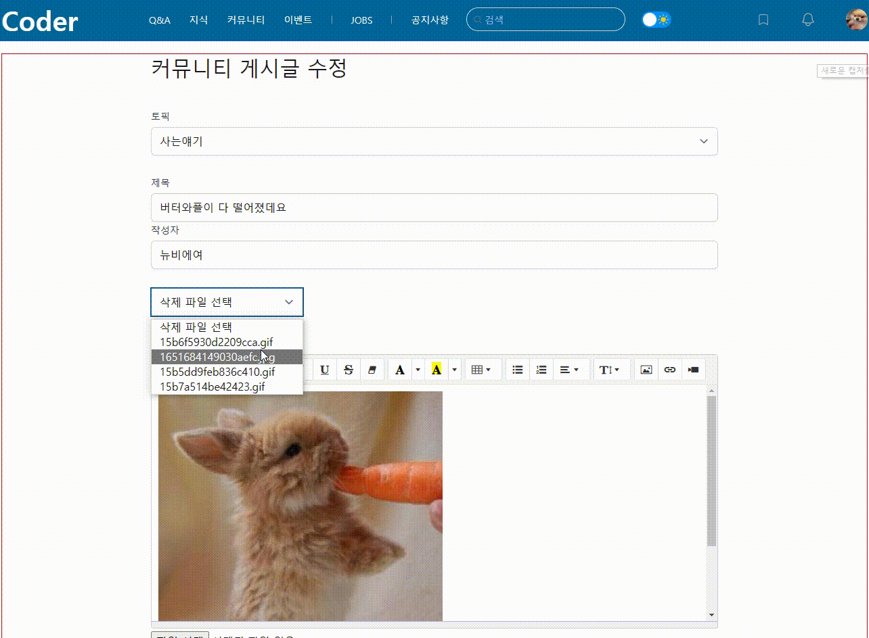
Part 7
최종 구현
파일 업로드 &수정 & 삭제

Slide 39
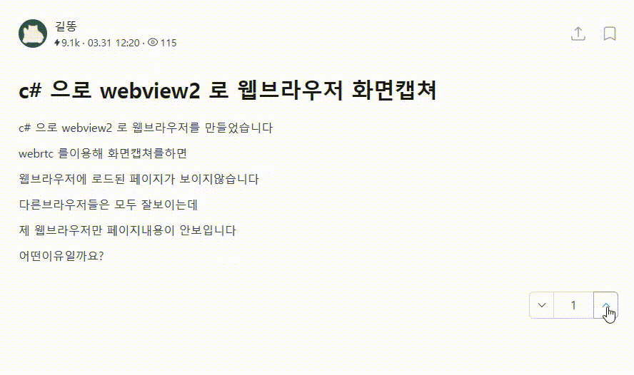
Part 7
최종 구현
조회수 및 추천

Slide 40
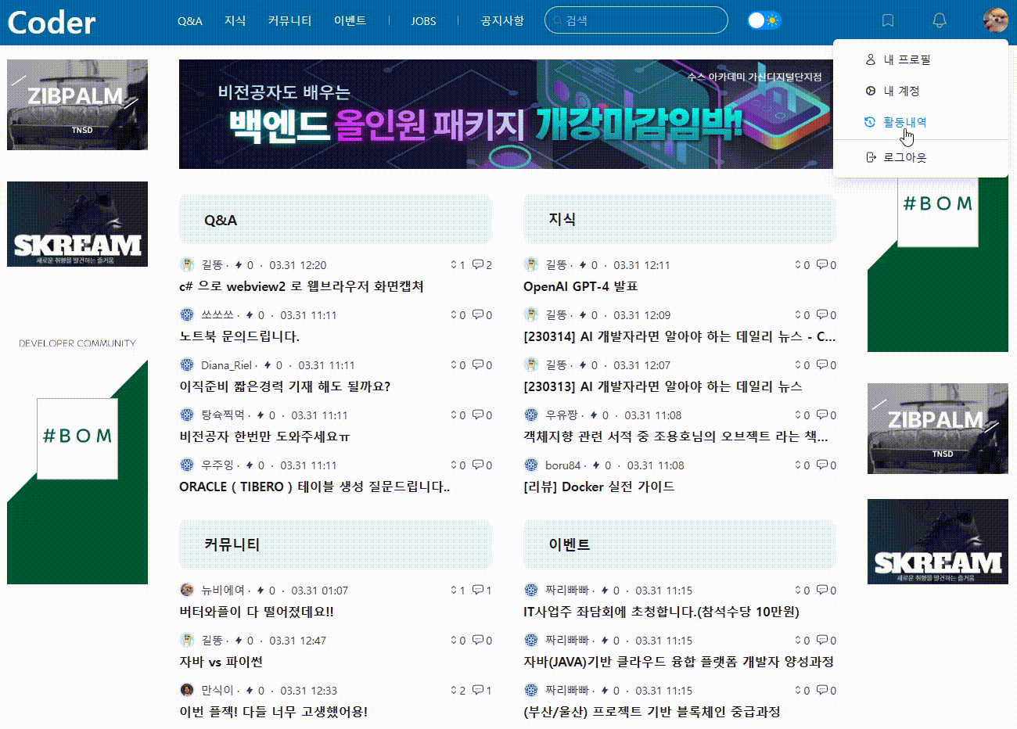
Part 7
최종 구현
내 활동내역 확인

Slide 41


Part 7
최종 구현
로그아웃

Slide 42
8
개선 및 보완점

Slide 43




Part 8
개선 및 보완점
내 프로필수정-이름과 닉네임 변경이 불가능
:이미지만 업로드 기능 필요
계정탭 클릭시 탭 선택 표시
CK에디터 이미지 등록 불가(버튼 삭제)
게시판 상단 새로고침 버튼
페이지 넘김 버튼 보완

Slide 44





Part 8
개선 및 보점
헤더 스킨 다크모드 구현
추천수 기능 보완 필요
댓글 수정, 대댓글 기능
회원 탈퇴
활동 점수

Slide 45
9
프로젝트 후기

Slide 46
Part 9
프로젝트 후기
이번 플젝을 진행하며 MVC모델의 구조, 도메인, DTO, 레포지토리, 서비스 등의 기능과 역할을 조금이나마 이해하게 된 것 같습니다.
시간과 실력적 한계로 구현하지 못한 기능들은 이후에 제 실력을 더 향상시켜서 구현시키도록 노력하겠습니다.
생소하고 어려운 스프링부트와 orm 사용으로 고생한 팀원들 모두 고생했습니다!
스프링 게시판 구현을 통해 Model, View, Controller의 구조와 역할을 이해하고 페이지 매핑과 url경로, 데이터의 전반적인 흐름을 이해하는데 많은 도움이 되었습니다.
항상 최선을 다하는 팀장, 팀원들과 함께 할 수 있어 고맙고 좋은 시간이었습니다.
팀장 이영환
팀원 신애향

Slide 47
Part 9
프로젝트 후기
팀원 윤수한
스프링에 대해 이해도가 낮아 어렵게 느껴졌지만 팀원들의 도움으로 무사히 프로젝트를 마칠 수 있었습니다. 구현하지 못한 기능들에 대한 아쉬움을 밑거름 삼아 성장하는 계기로 만들어보겠습니다.
스프링에 대한 이해도가
낮은 상태에서 프로젝트를
시작하게 되어 힘든 시간을
보냈지만 성장할 수 있는
기회가 된 것 같습니다
BEANS 모두 고생하셨습니다~
스프링에 설정도 다양해서
저에게 알맞는 정보를 찾기가
힘들었습니다. 다음에 또 프로젝트를 할 때는 다른 설정의 정보도 받아들일 수 있도록 스프링에 관한 이해를 더 하고싶다는 생각이 드는 프로젝트였습니다.
팀원 김은지
팀원 이진형

Slide 48
THANK YOU!

